Slide 1


Концепция развития ГБПОУ «Нижегородский автомеханический техникум» до 2030 года
Долгов Валерий Алексеевич
Заместитель директора техникума по учебной работе

Slide 2


Стратегия техникума
обеспечить региональную промышленность высококвалифицированными кадрами и повысить инвестиционную привлекательность региона за счет развития качественного человеческого капитала
01
Миссия
стать к концу 2030 года непревзойденным образовательно-производственным центром машиностроения Нижегородской области
02
Задача
сформировать современную образовательную среду равных возможностей для достижения персонального успеха каждым участником образовательного процесса, обеспечив условия для полноценной социализации, прогрессивного личностного развития и приобретения востребованных современной экономикой профессиональных навыков и компетенций
03
Цель

Slide 3
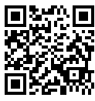
НАШИ ПРЕИМУЩЕСТВА
С 2022 года участник Федерального проекта «Профессионалитет»
Образовательно-производственный центр машиностроения Нижегородской области
Современный сайт, созданный при помощи искусственного интеллекта
Передовые технологии обучения
При заключении целевых договоров студенты переводятся на индивидуальное обучение с последующим трудоустройством на предприятиях Группы ГАЗ
Педагогический состав
Более 70 % преподавателей имеют высшую квалификационную категорию
Сильный стратегический партнер – Группа ГАЗ
Крупнейший производитель коммерческого транспорта в стране

Slide 4
Внедрение новой факультетской системы
Факультет технических направлений
01
Подготовка специалистов в области ремонта и эксплуатации машин и агрегатов
Факультет экономики и информационных направлений
03
Подготовка специалистов финансового учета ив области информационных технологий
Факультет технологических направлений
02
Подготовка будущих технологов, а также специалистов в области решения новых производственных задач
Факультет дополнительного профессионального образования
04
Освоение дополнительных профессиональных компетенций, смежных видов профессиональной деятельности

Slide 5
Кафедры факультетов на базе социальных партнеров
31%
38%
Факультет технических направлений
Факультет технологических направлений
Общий охват контингента работой кафедры на базе ООО «Сервисный центр»
Общий охват контингента работой кафедры на базе ООО «Нижегородские Автокомпоненты»

Slide 6

Факультет технических направлений
15.02.18 Техническая эксплуатация и обслуживание роботизированного производства (по отраслям)
Квалификация - Техник
15.02.10 Мехатроника и робототехника (по отраслям)
Квалификация – Специалист по мехатронике и робототехнике
Срок обучения – 3 г. 10 мес.
23.02.05 Эксплуатация транспортного электрооборудования и автоматики (по видам транспорта, за исключением водного)
Квалификация – Техник-электромеханик
Срок обучения – 3 г. 10 мес.
13.02.13 Эксплуатация и обслуживание электрического и электромеханического оборудования (по отраслям)
Квалификация - Техник
Срок обучения – 3 г. 10 мес.
15.02.17 Монтаж, техническое обслуживание, эксплуатация и ремонт промышленного оборудования (по отраслям)
Квалификация – Техник-механик
СТРАТЕГИЧЕСКИЙ ПАРТНЕР ФАКУЛЬТЕТА
Срок обучения – 3 г. 10 мес.

Slide 7
15.02.17 Монтаж, техническое обслуживание, эксплуатация и ремонт промышленного оборудования (по отраслям)
1 модуль
2 модуль
ТЕХНИК-МЕХАНИК
3 модуль
Проведение монтажа, испытания промышленного (технологического) оборудования, выполнение пусконаладочных работ и сдача его в эксплуатацию (по отраслям)
Организационно-технологическое обеспечение технического обслуживания, эксплуатации промышленного (технологического) оборудования (по отраслям)
4 модуль. Организация работ по снабжению производства заготовками, запасными частями, расходными материалами
Организационно-техническое обеспечение ремонта промышленного (технологического) оборудования

Slide 8
13.02.13 Эксплуатация и обслуживание электрического и электромеханического оборудования (по отраслям)
3 модуль. Разработка и оформление технической документации электрического и электромеханического оборудования
1 модуль. Осуществление технического обслуживания и ремонта электрического и электромеханического оборудования
4 модуль. Выполнение работ по профессии "19861 Электромонтер по ремонту и обслуживанию электрооборудования"
2 модуль. Эксплуатация и обслуживание электрического и электромеханического оборудования с автоматизированными системами управления

Slide 9
23.02.05 Эксплуатация транспортного электрооборудования и автоматики (по видам транспорта, за исключением водного)
3 модуль
Проведение диагностирования электрооборудования и автоматики на транспорте
2 модуль
Разработка технологических процессов и нормативной документации по техническому обслуживанию и ремонту электрооборудования и автоматики на транспорте
4 модуль
Организация деятельности коллектива исполнителей
5 модуль
1 модуль
Выполнение работ по профессии «18590 Слесарь-электрик по ремонту электрооборудования»
Выполнение технического обслуживания и ремонта электрооборудования и автоматики на транспорте.

Slide 10
15.02.10 Мехатроника и робототехника (по отраслям)
Модуль
4
1
Модуль
1
Выполнение работ по профессии "14899 Наладчик автоматических линий и агрегатных станков"
Сборка, программирование и пуско-наладка мехатронных систем
4
2
3
Модуль
3
2
Модуль
Монтаж, программирование и обслуживание робототехнических средств
Техническое обслуживание узлов и агрегатов мехатронных устройств и систем

Slide 11
15.02.18 Техническая эксплуатация и обслуживание роботизированного производства (по отраслям)
Техническое обеспечение эксплуатации робототехнических комплексов
1 модуль
Пуско-наладка и техническое обслуживание робототехнологических комплексов
5 модуль
2 модуль
Организационное обеспечение внедрения средств автоматизации и механизации технологических операций
ТЕХНИК
Подготовка и ведение технологического процесса (по видам) на робототехнологическом комплексе
4 модуль
3 модуль
Выполнение работ по профессии "14899 Наладчик автоматических линий и агрегатных станков"

Slide 12
Факультет технологических направлений
22.02.08 Металлургическое производство (по видам производства)
Квалификация - Техник
Срок обучения – 3 г. 10 мес.
15.02.09 Аддитивные технологии
Квалификация – Техник-технолог
Срок обучения – 3 г. 10 мес.
15.02.16 Технология машиностроения
Квалификация – Техник-технолог
Срок обучения – 3 г. 10 мес.
СТРАТЕГИЧЕСКИЙ ПАРТНЕР ФАКУЛЬТЕТА
23.02.02 Автомобиле- и тракторостроение
Квалификация - Техник
Срок обучения – 2 г. 10 мес.

Slide 13
23.02.02 Автомобиле- и тракторостроение
2 модуль. Осуществление, контроль и совершенствование технологических процессов изготовления, сборки автотракторной техники и компонентов
3 модуль.
Обеспечение экономической эффективности производства, производственная логистика и организация деятельности коллектива исполнителей
Направленность образовательной программы - Производство лёгких и среднетоннажных грузовиков и автобусов малой вместимости
1 модуль. Конструирование автотракторной техники и компонентов
Разработка 3D-модели

Slide 14

15.02.16 Технология машиностроения
Разработка и реализация технологических процессов в механосборочном производстве
3
Разработка и внедрение управляющих программ изготовления деталей машин в машиностроительном производстве
4
Организация контроля, наладки и технического обслуживания оборудования машиностроительного производства
2
Оборудование и технологии металло-обрабатывающего производства
5
1
Разработка технологических процессов изготовления деталей машин
Организация работ по реализации технологических процессов в машиностроительном производстве

Slide 15

15.02.09 Аддитивные технологии
1
3
Разработка и корректировка электронных моделей на основе изделий, чертежей и/или технических заданий с помощью систем автоматизированного проектирования
Разработка технологического процесса производства изделий с применением аддитивных технологий.
Выполнение работ по профессии "16045 Оператор станков с программным управлением"
Подготовка, организация производства и изготовление изделий на участках аддитивного производства
2
4

Slide 16
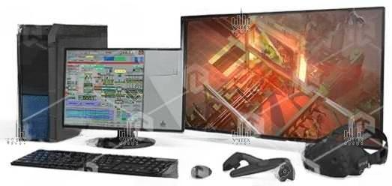
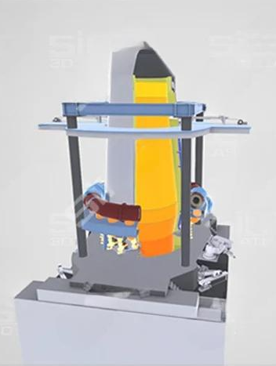
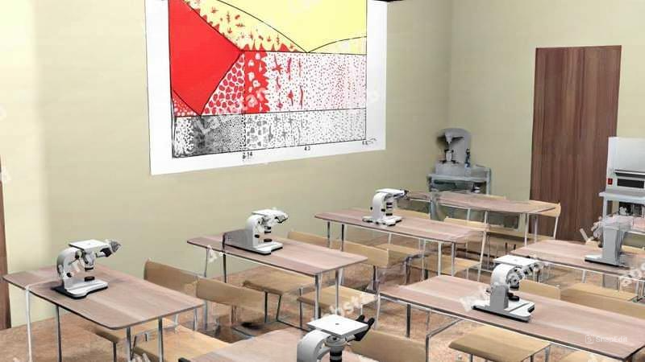
22.02.08 Металлургическое производство (по видам производства)
2 модуль
1 модуль
Подготовка и ведение технологического процесса производства черных металлов
Организация работы коллектива исполнителей и обеспечение безопасности труда при выполнении производственного задания
3 модуль
Выполнение работ по профессии "16626 Плавильщик металла и сплавов"

Slide 17


Факультет экономики и информационных направлений
38.02.01 Экономика и бухгалтерский учет (по отраслям)
09.02.07 Информационные системы и программирование
Квалификация - Бухгалтер
Квалификация - Программист
Срок обучения 2 г. 10 мес.
Срок обучения 3 г. 10 мес.
Разработка модулей программного обеспечения для компьютерных систем
Ведение бухгалтерского и налогового учета
Осуществление интеграции программных модулей
Составление и использование бухгалтерской (финансовой) и налоговой отчетности экономического субъекта
Сопровождение и обслуживание программного обеспечения компьютерных систем
СТРАТЕГИЧЕСКИЙ ПАРТНЕР ФАКУЛЬТЕТА
Разработка, администрирование и защита баз данных

Slide 18

Факультет дополнительного профессионального образования
Оператор электронно-вычислительных и вычислительных машин
Чертежник
Оператор станков с программным управлением
Наладчик станка с ЧПУ
Слесарь по ремонту автомобилей
1 разряд
2 разряд
3 разряд
4 разряд
4 разряд
нет разряда
Фрезеровщик
Слесарь механосборочных работ
Слесарь-ремонтник
Слесарь-электрик по ремонту электрооборудования
Наладчик автоматических линий и агрегатных станков
Наладчик станков и манипуляторов с программным управлением
Дефектоскопист по визуальному и измерительному контролю
Кассир
Секретарь-администратора

Slide 19




Новые образовательные пространства
1
2
3
4
Центр дипломного проектирования
Центр тестирования и сертификации
Центр моделирования производственных задач
Коворкинг

Slide 20
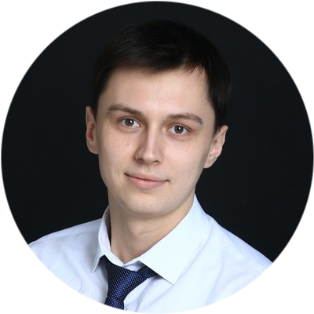




Спасибо за внимание
Долгов Валерий Алексеевич
•
Заместитель директора по учебной работе
Государственного бюджетного профессионального образовательного учреждения «Нижегородский автомеханический техникум»
+7 (831) 214-70-14
@DolgovValeriya
•
Нижегородский
автомеханический техникум
Кластер машиностроения Нижегородской области

